Slide 1

МИНИСТЕРСТВО ОБРАЗОВАНИЯ РЕСПУБЛИКИ БЕЛАРУСЬ Учреждения образования «БЕЛОРУССКИЙ ГОСУДАРСТВЕННЫЙ ТЕХНОЛОГИЧЕСКИЙ УНИВЕРСИТЕТ» Факультет информационных технологий Кафедра программной инженерии Тема дипломного проекта: Мобильное приложение «Персональный финансовый менеджер» Дипломник: Пилик Семен Игоревич Руководитель: доцент Шиман Дмитрий Васильевич
Минск 2020

Slide 2
Актуальность темы
Большинство видов деятельности связано с деньгами
Необходимость контролировать финансовые операции

Slide 3
Разработать кроссплатформенное приложение для менеджмента персональных финансов
— ЦЕЛЬ ПРОЕКТА

Slide 4
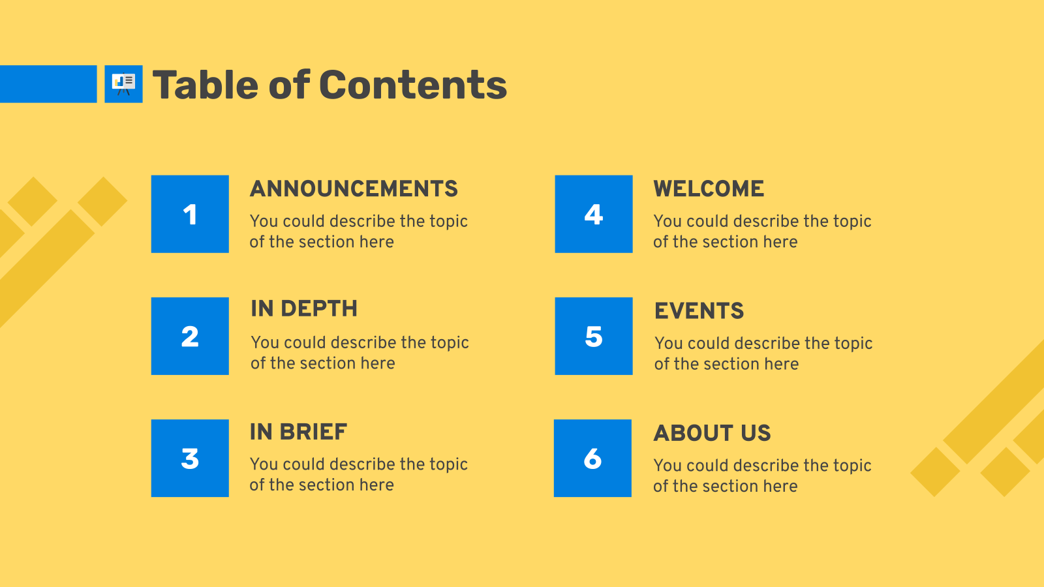
Задачи дипломного проекта
Проанализировать информационную безопасность приложения
Провести обзор аналогичных решений
Реализовать и протестировать приложение
Выбрать стек технологий
Спроектировать архитектуру и структуру базы данных
Дать экономическое обоснование проекта

Slide 5




Прототипы и аналоги
Mint
Money Manager
(Expense & Budget)
Zenmoney
Monefy

Slide 6




Используемые технологии и средства разработки
VISUAL STUDIO CODE
FLUTTER
Среда разработки
Разработка мобильного приложения
FIREBASE
DART
Платформа разработки мобильных приложений
Разработка сервера

Slide 7
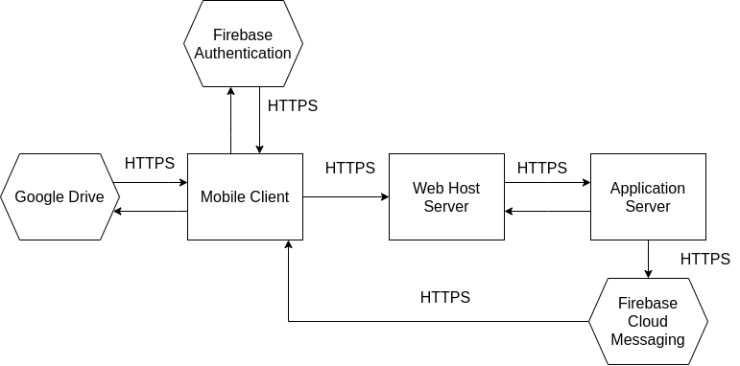
Архитектура приложения

Slide 8
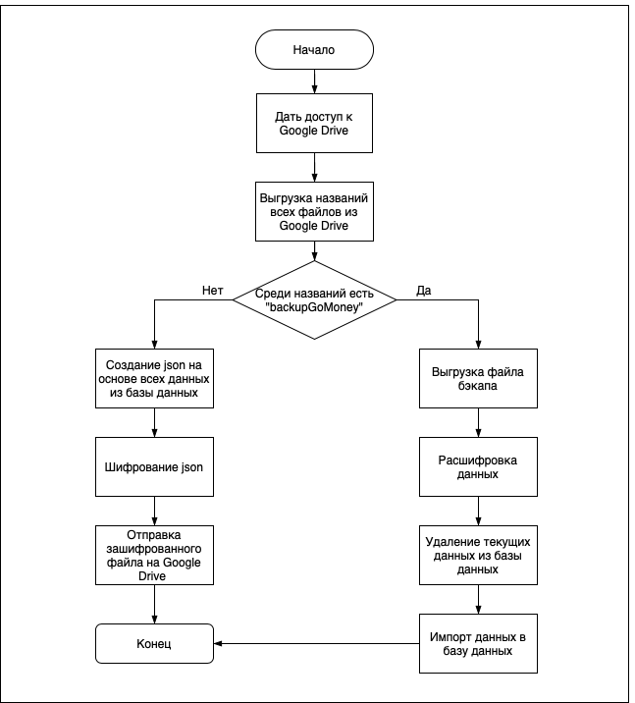
Блок-схема экспорта / импорта данных

Slide 9
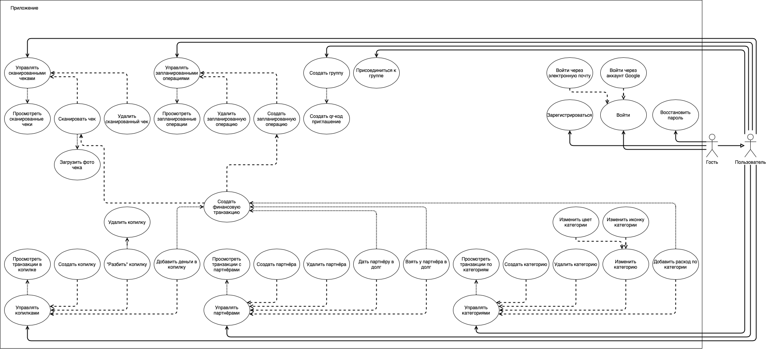
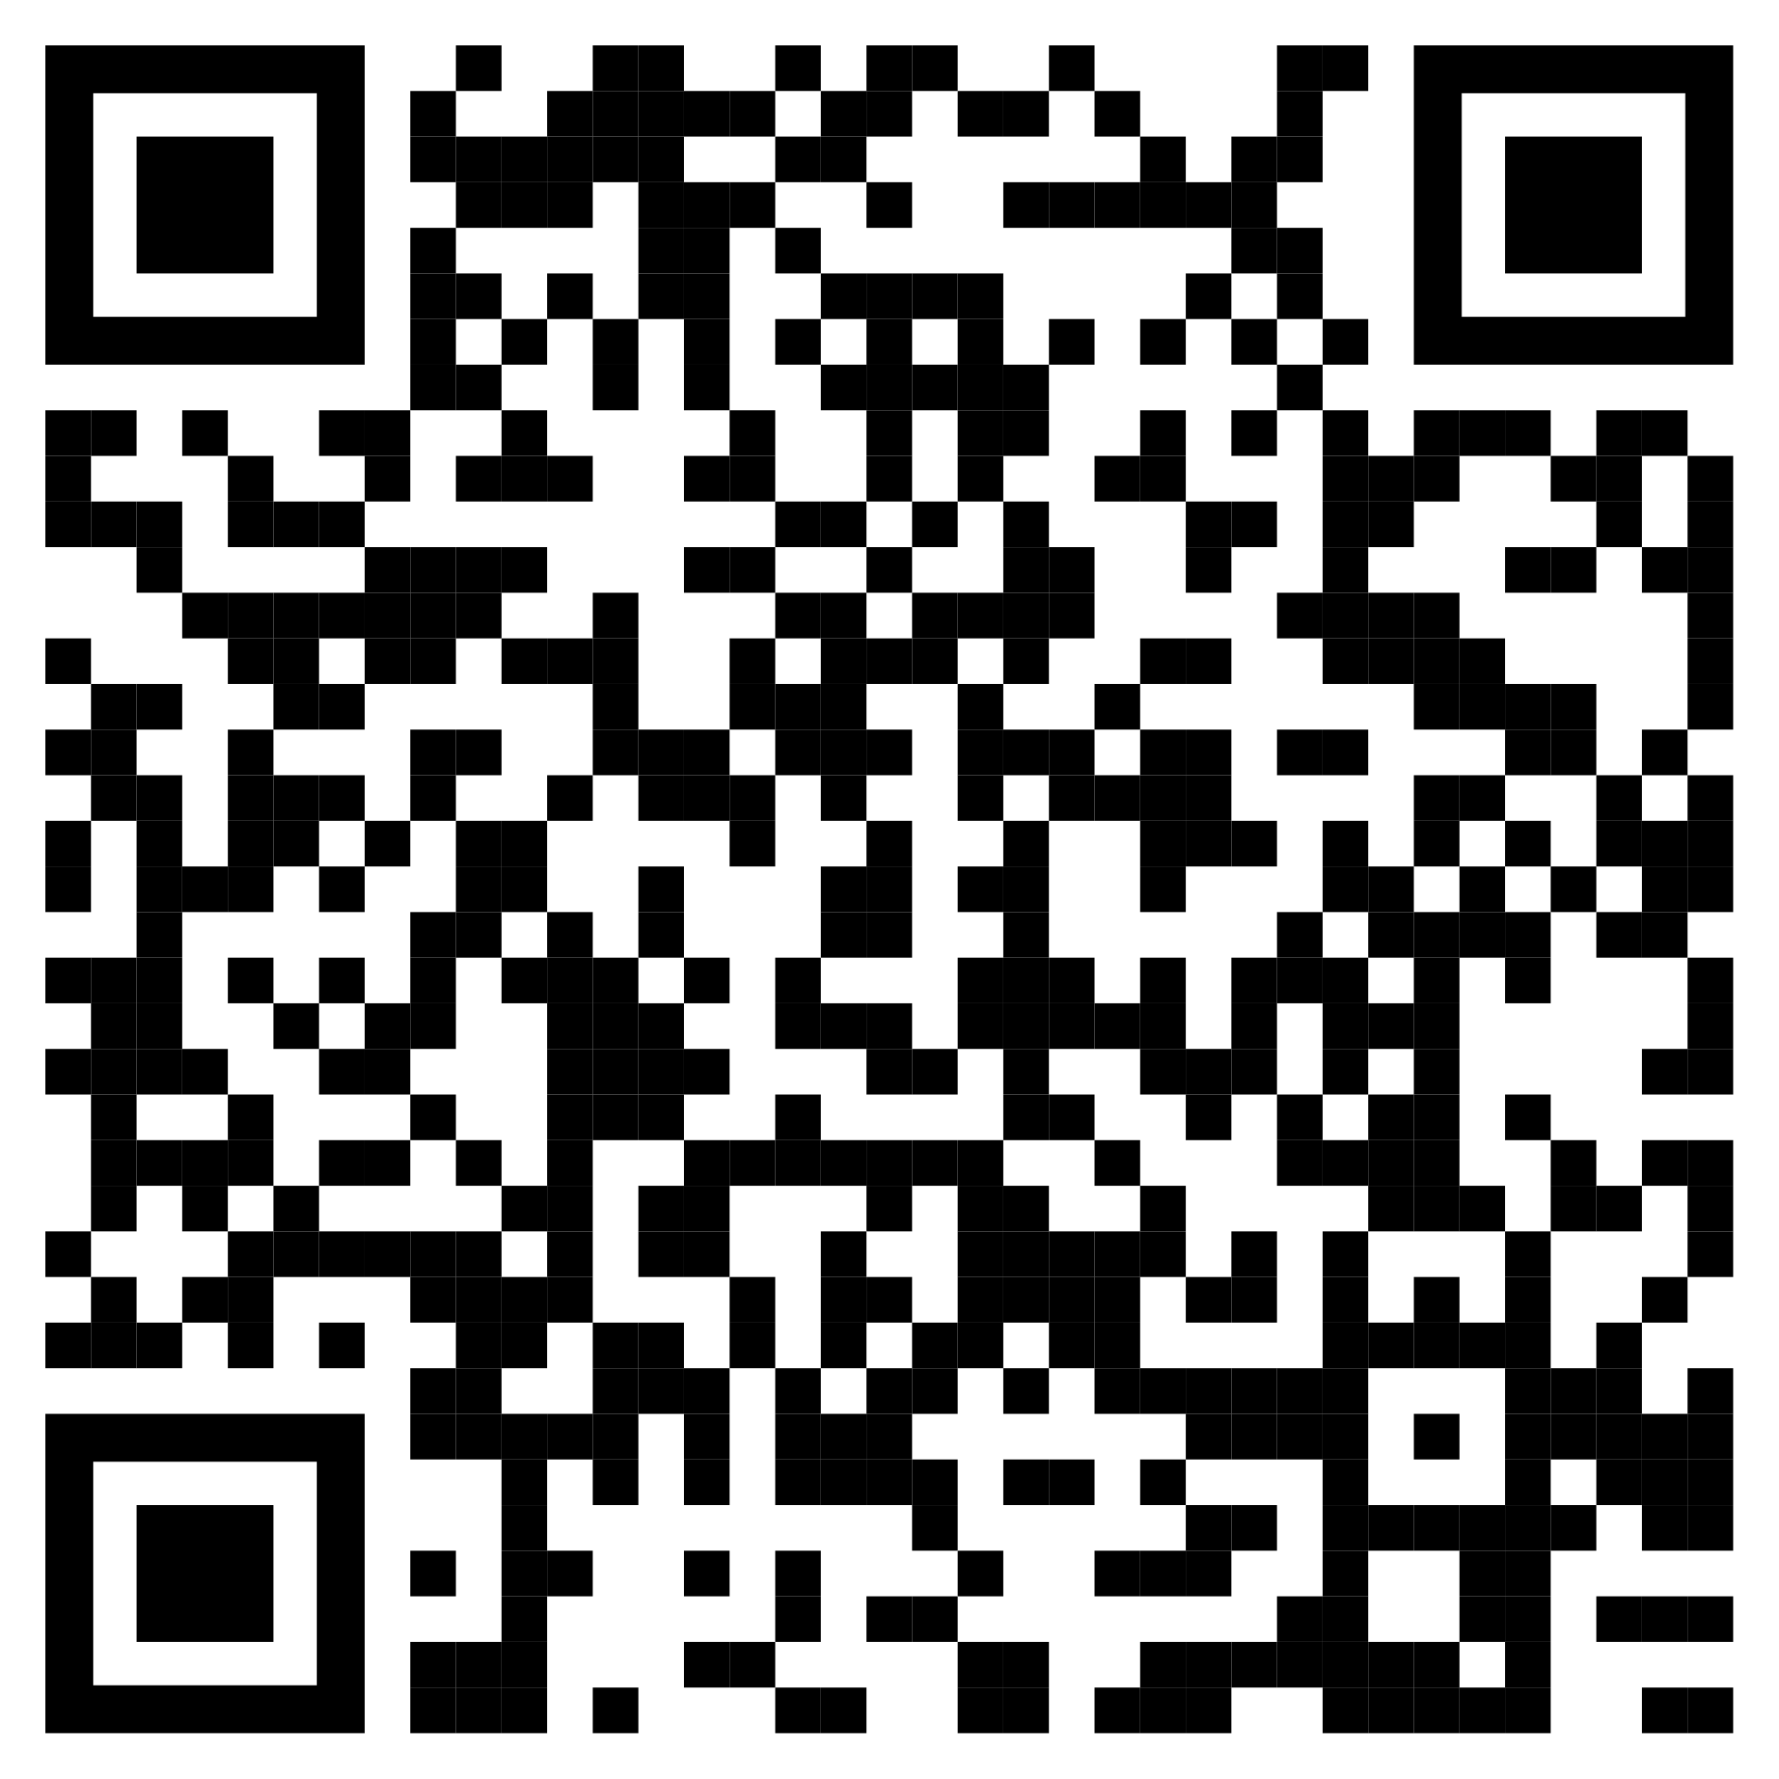
Диаграмма использования
СКАНЕР
ПЛАНЫ
ГРУППЫ
АВТОРИЗАЦИЯ
КОПИЛКИ
ПАРТНЁРЫ
КАТЕГОРИИ

Slide 10
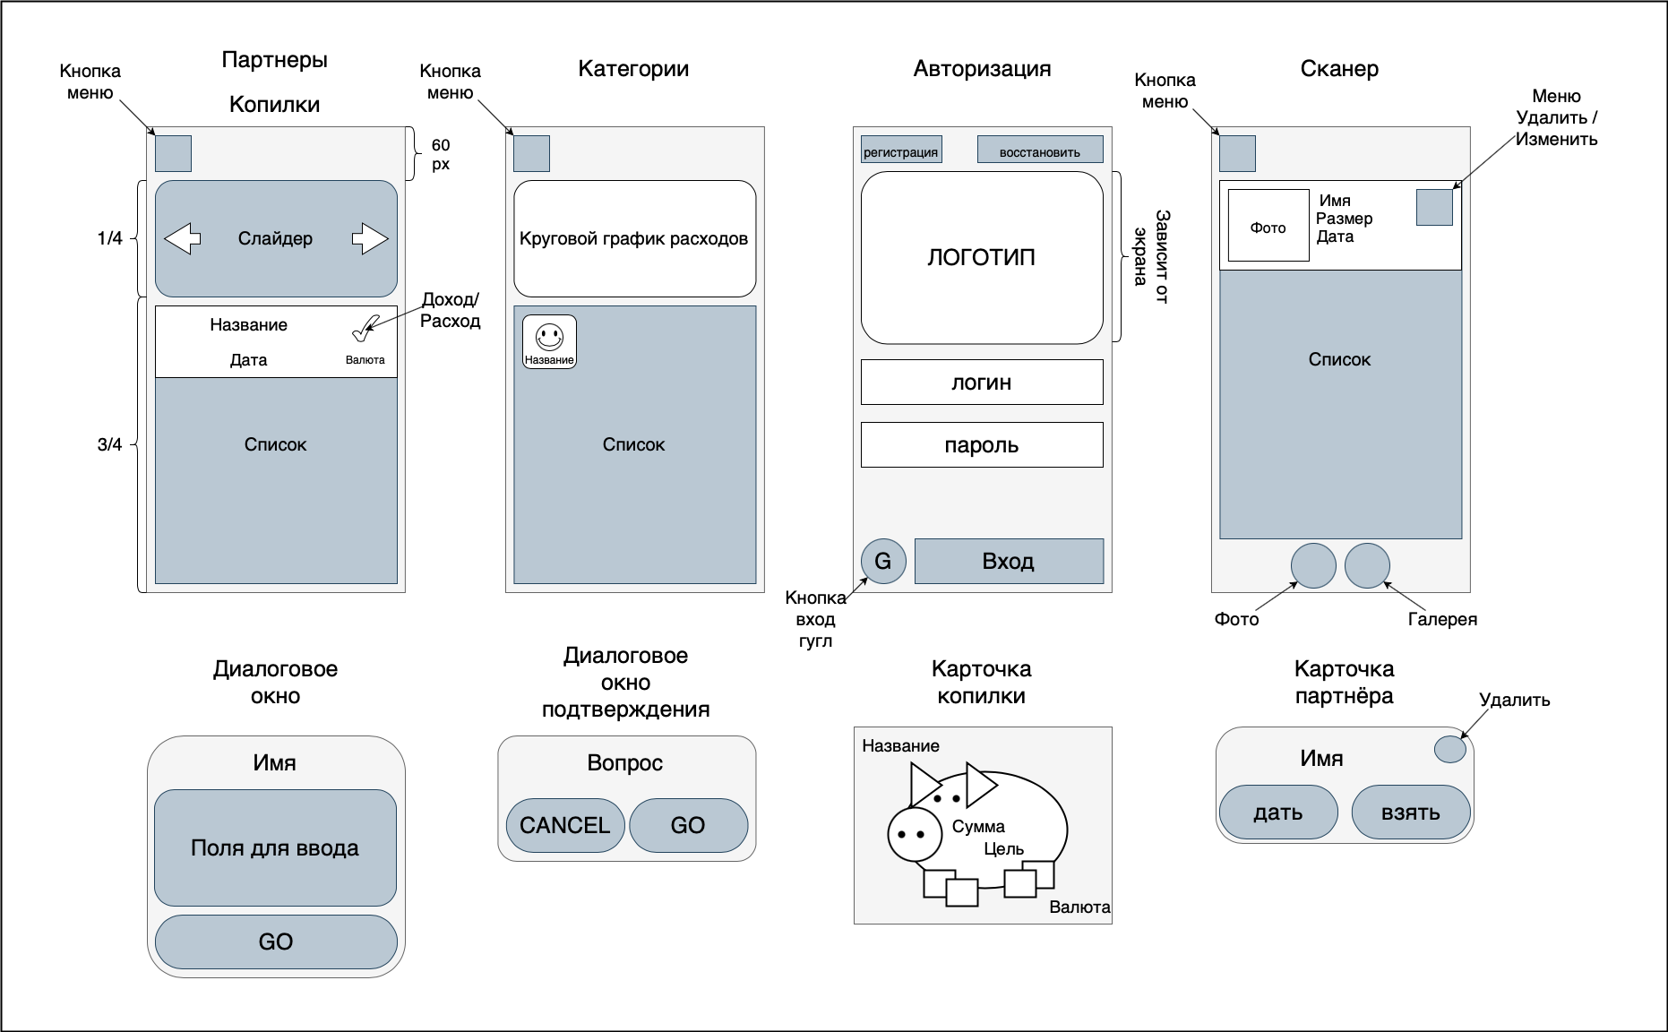
Шаблоны пользовательского интерфейса
Архитектура приложения

Slide 11
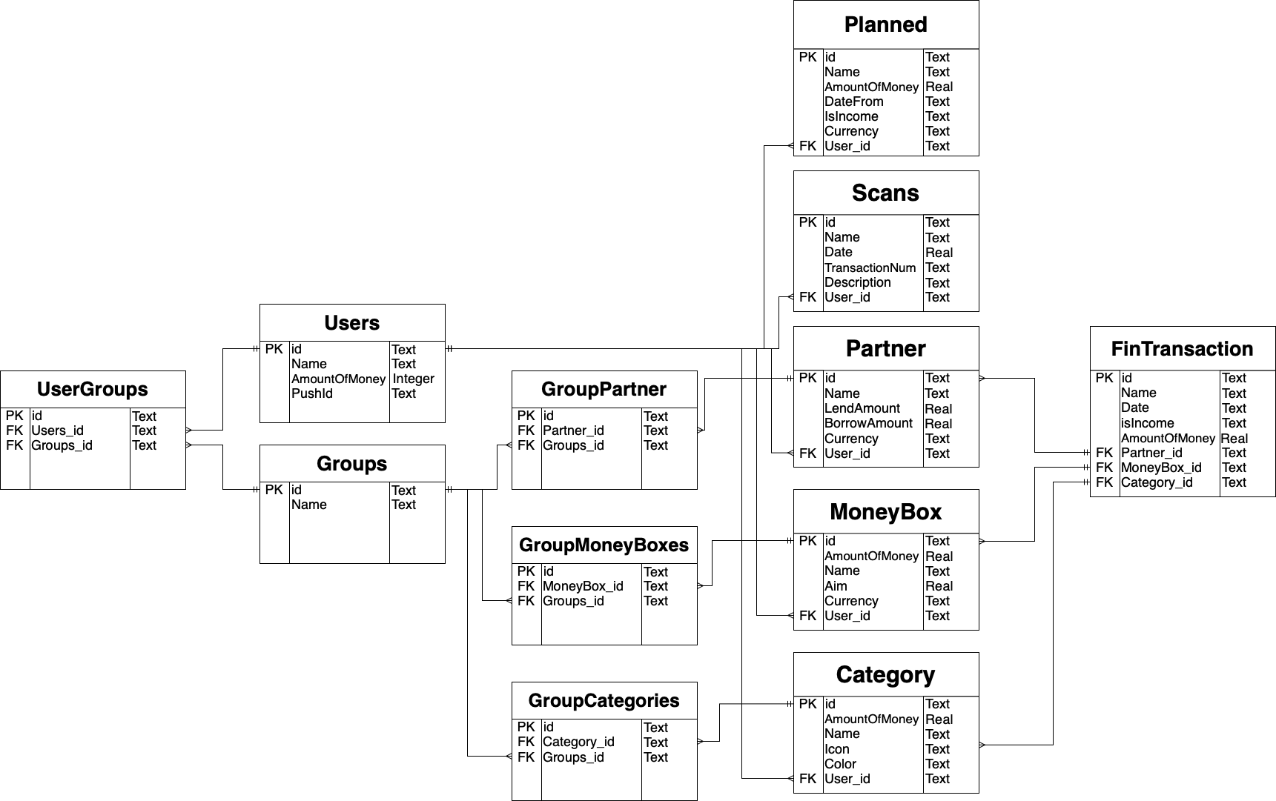
Физическая
база данных

Slide 13
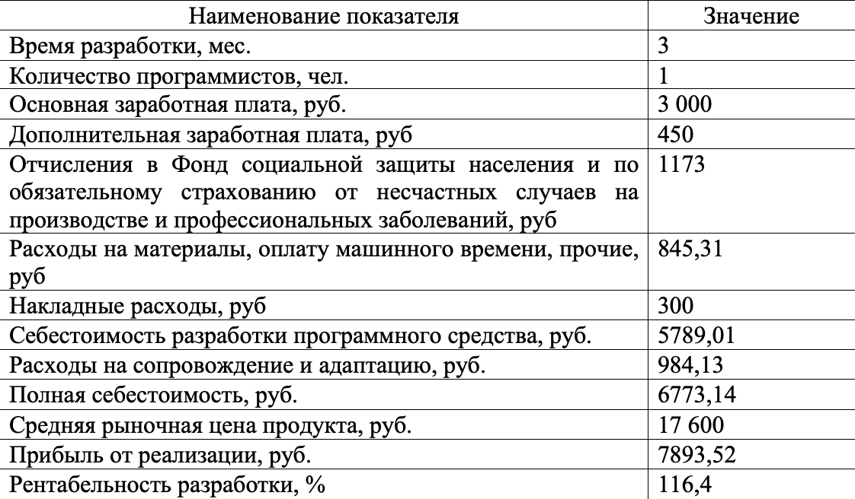
Технико-экономическое обоснование проекта
17 600
6773,14
7893,52

Slide 14
Заключение
1
5
2
6
3
7
4
8
Генерация графиков на основе финансовых операций
Ведение совместных расходов
Учет накоплений
Учет долгов
Экспорт / импорт локальной базы данных в облачное хранилище
Сканирование торговых чеков
Распределение расходов по категориям
Учет расходов
Notes:
Ü авторизация в системе и разделение доступного функционала в соответствии с ролью пользователя;
Ü создание и редактирование профиля соискателя;
Ü просматривание вакансий, сортировка их по разным критериям;
Ü создание и редактирование профиля работодателя;
Ü создание и редактирование вакансии работодателем;
Ü просмотр уровня соответствия профиля соискателя к предложенной вакансии от работодателя.

Slide 15
МИНИСТЕРСТВО ОБРАЗОВАНИЯ РЕСПУБЛИКИ БЕЛАРУСЬ Учреждения образования «БЕЛОРУССКИЙ ГОСУДАРСТВЕННЫЙ ТЕХНОЛОГИЧЕСКИЙ УНИВЕРСИТЕТ» Факультет информационных технологий Кафедра программной инженерии Тема дипломного проекта: Мобильное приложение «Персональный финансовый менеджер» Дипломник: Пилик Семен Игоревич Руководитель: доцент Шиман Дмитрий Васильевич
Минск 2020

